Slide 1
飞船打外星人
Unity 小游戏
项目地址： github.com/JMMAK/unity_homework

Slide 2
简单介绍
这是一个2D的平面小游戏，有外星飞船和玩家飞船。大家相互射击。玩家使用左右箭头来左右移动，空格键或鼠标左键开火。

Slide 3
血量检测
外星飞船和玩家飞船都有血量统计。当玩家飞船被击中并且血量降为0的时候，游戏暂停。

Slide 4
实现细节
玩家可以左右移动来躲避子弹，飞船左右移动随机发射子弹。玩家只能以固定的射速开火，飞船的开火时间由随机函数生成并且会随着时间加快开火间隔。

Slide 5
可调参数
玩家的生命值
外星飞船的生命值
玩家的开火间隔
外星飞船的开火间隔
玩家的移动速率
外星飞船的移动速率
子弹速度

Slide 6
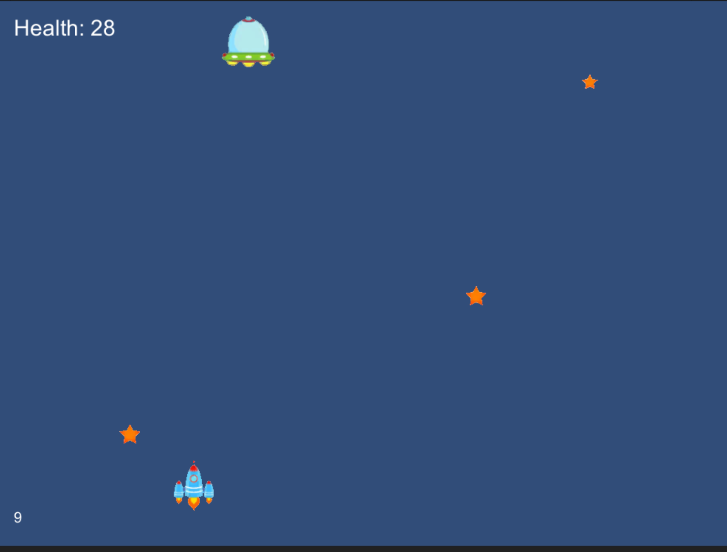
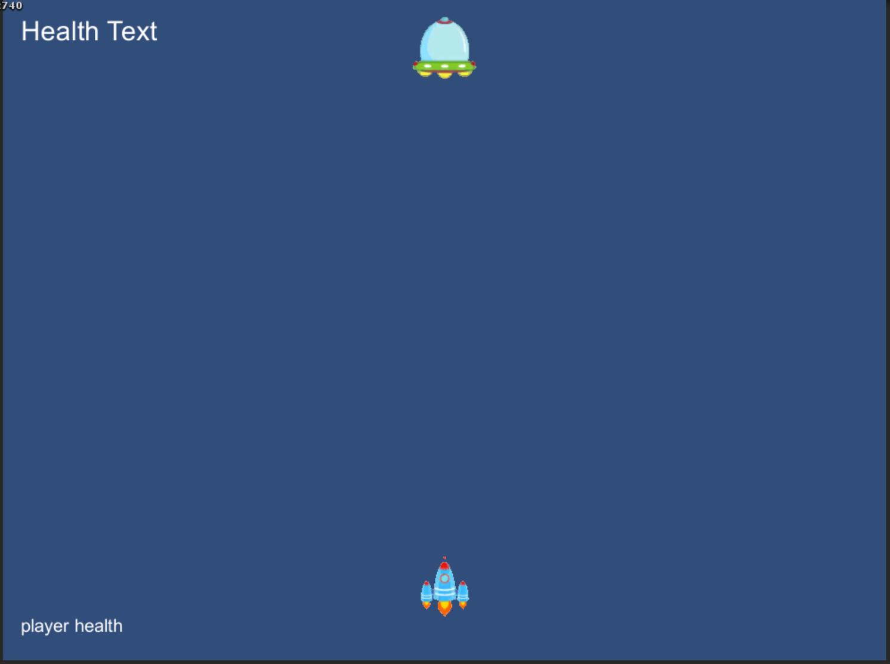
游戏画面

Slide 7
谢谢观看

